Slide 1
第九章 资金时间价值与
等值计算

Slide 2
§1 技术经济分析的基本要素
一、投资
二、成本
三、税收与税金
四、利润与净收益

Slide 3
一、投资
投资的概念
  投资一词具有双重含义：
  动词，一项资金投放活动，为了将来获得收益或避免风险而进行的资金投放活动。分为产业投资和证券投资两大类。
  名词，投放的资金（技术经济学中的投资着重于这一含义）

Slide 4
一、投资
资产的构成
  固定资产:使用年限在一年以上，单位价值在规定标准以上，并在使用过程中保持原有物质形态的资产。
  流动资产:可以在一年或者超过一年的一个营业周期内变现或者耗用的资产，主要包括存货、应收款项和现金等 。
  无形资产:企业长期使用但没有实体形态的可以持续为企业带来经济效益的资产。
  其他资产:不能全部计人当年损益，应当在以后年度内分期摊销的各项费用。

Slide 5
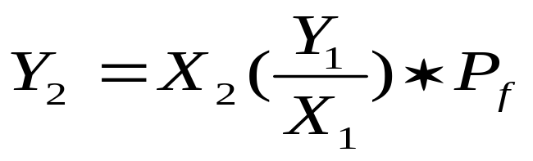





投资
固定资产的投资估算
1.类比估算法
  （1）单位生产能力投资估算法
  —类似项目的生产能力 —拟建项目的生产能力
  —类似项目的投资额 —拟建项目的投资额
  —物价修正系数

Slide 6
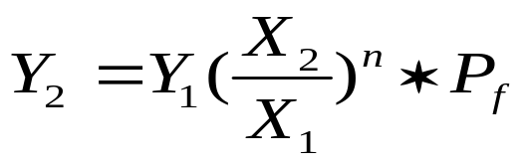
投资
（2）生产能力指数估算法
（n—生产能力指数）
2.概算指标估算法
把整个项目依次分解为单项工程、单位工程、分部工程和分项工程，分别套用有关概算指标和定额编制投资概算，再考虑物价上涨、汇率变动等动态投资。

Slide 7
投资
流动资产的投资估算
  1. 类比估算法:
  根据类似项目的统计数据总结得出流动资产与其它费用之间的比例系数，来估算拟建项目所需流动资产投资的方法。
  2. 分项估算法:
  根据流动资产的构成分项估算。

Slide 8
二、成本
成本构成
  直接费用
  生产成本
  制造费用 总成本 管理费用
  期间费用 财务费用
  销售费用

Slide 9
二、成本
常用的成本概念
  经营成本：一定期间（通常指一年）内，由于生产和销售产品及提供劳务而实际发生的通过现金支付的费用。
  经营成本＝总成本－折旧费－维检费（矿 山）－ 摊销费－财务费用

Slide 10
二、成本
常用的成本概念
  固定成本：在一定时间、一定产量范围内不随产量变动而变动的费用，就单位固定成本而言，产量增加，单位固定成本减少。
  变动成本：总成本随产量变动而变动的费用，单位变动成本固定不变。

Slide 11
二、成本
常用的成本概念
  机会成本：由于将有限资源使用于某种特定的用途而放弃的其他各种用途的最高收益。
  沉没成本：过去已经支出而现在已无法得到补偿的成本 。
  边际成本：增加（或减少）一个单位产量所增加（或减少）的成本额。

Slide 12
三、税收与税金
税收是国家凭借政治权力参与国民收入分配和再分配的一种形式，具有强制性、无偿性和固定性的特点。税金是国家依据法律对有纳税义务的单位和个人征收的一部分盈利。
与技术方案经济性评价有关的主要税种是：从销售收入中扣除的增值税、营业税、资源税、城市维护建设税和教育费附加，计人总成本费用的房产税、土地使用税、车船使用税、印花税等 以及从利润中扣除的所得税等。

Slide 13
四、利润与净收益
利润
  销售利润=销售收入-总成本-销售税金及附加
  利润总额=销售利润+投资净收益+营业外收支净额
  税后利润(净利润)=利润总额-应交所得税
净收益
  净收益=销售收入-经营成本-税金

Slide 14
§2 资金时间价值
一、资金时间价值的概念
二、资金时间价值的计量
三、现金流量与现金流量图

Slide 15
一、资金时间价值的概念
资金时间价值是指资金投入到生产过程或流通领域中，随着时间的推移而产生的增值。
  从投资者的角度看：将一笔钱用于投资，以将来更多的所得弥补目前的所失的超额价值就是资金时间价值。
  从消费者的角度看：资金时间价值体现为对放弃现期消费的损失所应给予的必要补偿。

Slide 16
二、资金时间价值的计量
反映资金时间价值的指标
  绝对指标： 用绝对数表示
  如利润、利息、净收益等
  相对指标：用相对数表示
  如利润率、利息率、收益率等

Slide 17
二、资金时间价值的计量
利息与利率
  利息： 资金投入到生产和流通领域中一定会时间后的增值部分。
  利率：资金在单位时间内所产生的增值与投入的资金额之比。
计息周期（计息期）
计算利息的时间单位，如：年、月、季、周等

Slide 18
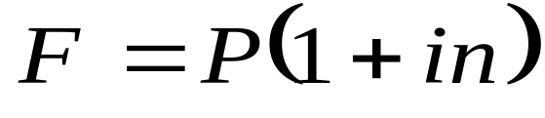
资金时间价值的计量
计息制度
  单利法：随着时间的推移，仅以本金为基数计算利息，利息不再生利息。
  n年末本利和的计算公式为：
  其中:P-本金，i-年利率，n-年限，F-本利和

Slide 19
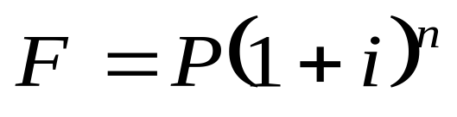
资金时间价值的计量
  复利法：以本金和前期利息之和为基数计算利息，利息生利息。
  n年末本利和的计算公式为：

Slide 20
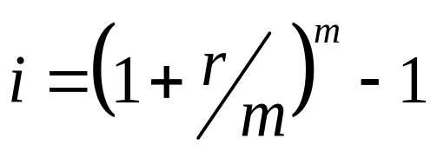
资金时间价值的计量
名义利率与实际利率
  名义利率（r）：不以年为计息周期时的年利率，等于每一个计息周期的利率乘以每年计息次数。
  实际利率（i） ：考虑了计息周期内的利息增值，一年内采用间断复利计算而得到的年利率。
  将名义利率换算为年实际利率 :

Slide 21
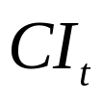
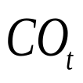
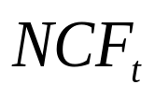
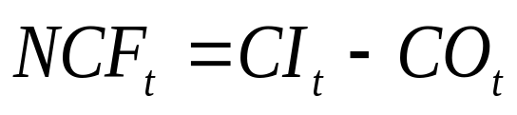
三、现金流量与现金流量图
现金流量
现金流入量（正现金流量, ）：各时点流入系统的货币资金
现金流出量（负现金流量, ）：各时点流出系统的货币资金
净现金流量（ ）：某时点现金流入量和现金流出量的代数和

Slide 22
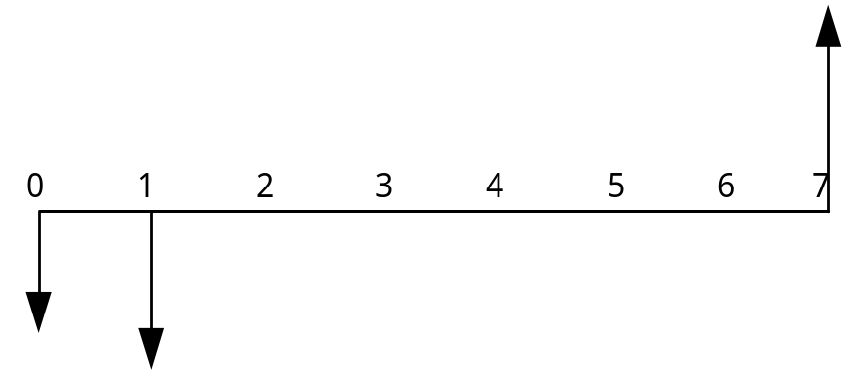
三、现金流量与现金流量图
现金流量图
  水平线代表分析计算的某一个系统，向右延伸表示时间的延续，水平线分为若干间隔，每一个间隔代表一个计息周期。
  箭头向上的箭线表示现金流入量，箭头向下的箭线表示现金流出量；箭线必须与水平线垂直，箭线的长短与现金流入、现金流出的大小成比例。

Slide 23
§3 资金等值计算
一、资金等值的概念
二、资金等值计算公式及应用

Slide 24
一、资金等值的概念
资金等值：在考虑资金时间价值因素后，不同时点上数额不等的资金在一定利率条件下具有相等的价值。
影响资金等值的因素
  资金额大小
  资金发生的时间
  利率

Slide 25
一、资金等值的概念
贴现与贴现率：把将来某一时点上的资金金额换算成现在时点的等值金额称为贴现或折现；贴现时所用的利率为贴现率或折现率。
时值：现金流量在某一个特定时点的值。
现值：资金“现在”的价值，是一个相对的概念。
终值：现值在未来时点上的等值资金。
年金（等额年值）：分期等额收支的资金值。

Slide 26

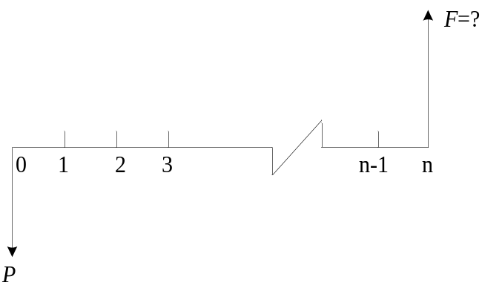
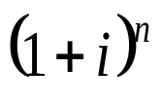

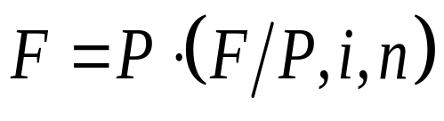
二、资金等值计算公式及应用
1.一次支付终值公式
系数 称为一次支付终值系数，也可用符号 表示。所以公式也可以表示为

Slide 27
二、资金等值计算公式及应用
1.一次支付终值公式例题
某公司向银行借款100万，年利率10%，借款期5年，问5年末一次偿还银行本利和是多少？

Slide 28
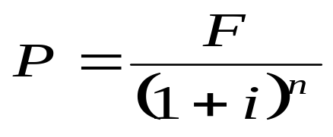
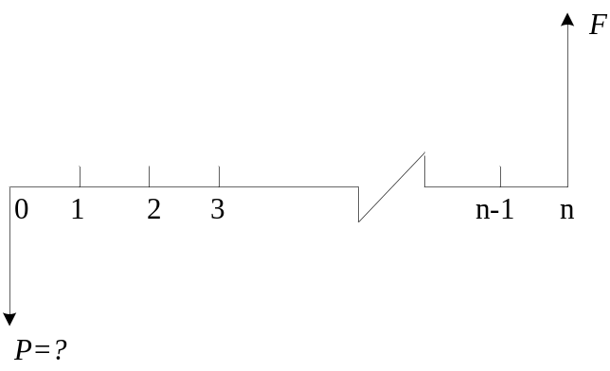
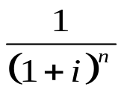

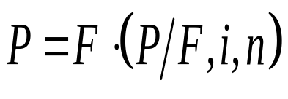
二、资金等值计算公式及应用
2.一次支付现值公式
系数 称为一次支付现值系数（贴现系数），也可用符号 表示。所以公式也可以表示为

Slide 29
二、资金等值计算公式及应用
2.一次支付现值公式例题
某厂对报酬率为10%的项目进行投资，8年后需要2000万元，那么现在应投资多少万？

Slide 30
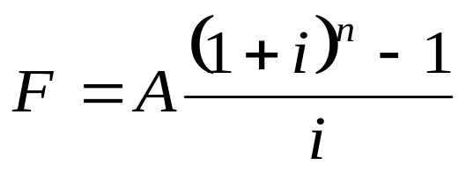
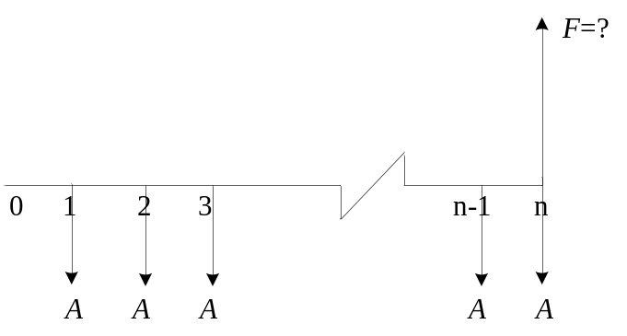
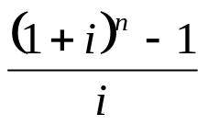
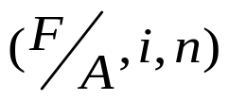
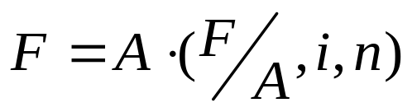
二、资金等值计算公式及应用
3.等额支付终值公式
系数 称为等额支付终值系数，也可用符号
表示。所以公式也可以表示为

Slide 31
二、资金等值计算公式及应用
3.等额分付终值计算例题
某人从30岁起每年年末向银行存入8000元，连存10年。若银行的利率为8%，则十年后共有多少本利和？

Slide 32
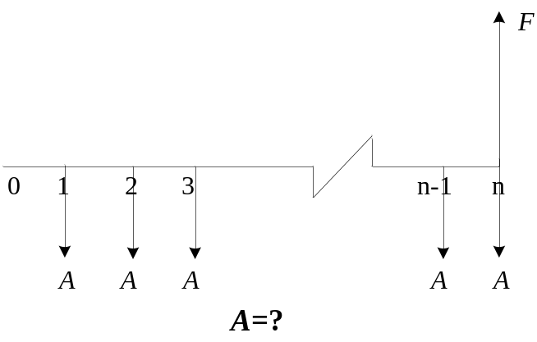
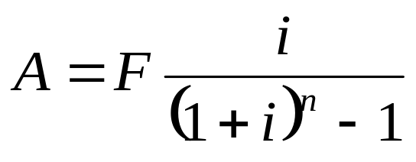
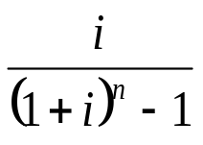
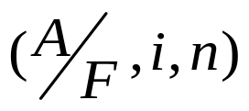
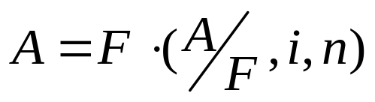
二、资金等值计算公式及应用
4.等额分付偿债基金公式
系数 称为等额分付偿债基金系数，也可用符号
表示。所以公式也可以表示为

Slide 33
二、资金等值计算公式及应用
4.等额分付偿债基金计算例题
某企业资金利润率20%，从现在起每年年末应将多少利润投入再生产，才能在第5年年末获得1000万元资金？

Slide 34
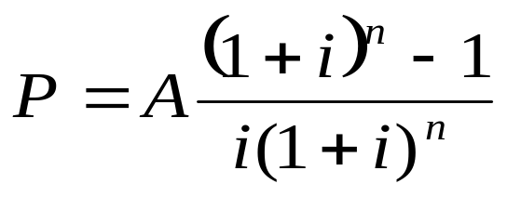
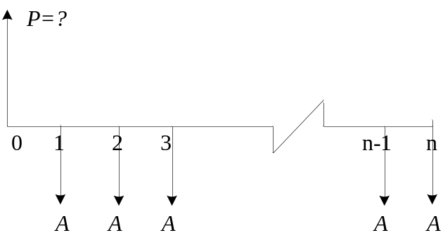
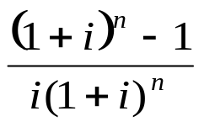
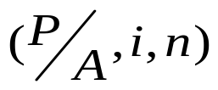
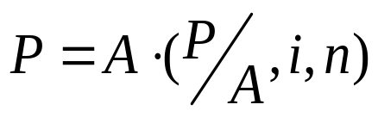
二、资金等值计算公式及应用
5.等额分付现值公式
系数 称为等额分付现值系数，也可用符号
表示。所以公式也可以表示为

Slide 35
二、资金等值计算公式及应用
5.等额分付现值计算例题
某企业拟购买一台设备，预计该设备每年的净收益为1万元，设备寿命为10年，残值不计。问在投资收益不低于10%的条件下，企业可投资设备的最高价格是多少？

Slide 36
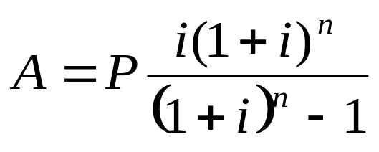
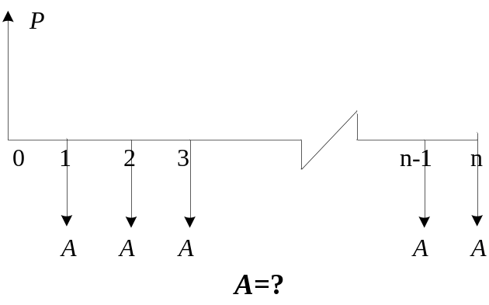
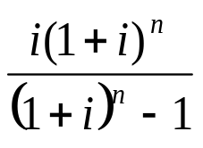
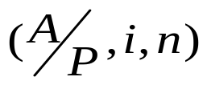
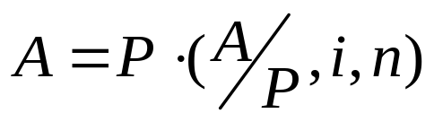
二、资金等值计算公式及应用
6.等额分付资金回收公式
系数 称为等额分付资金回收系数，也可用符号
表示。所以公式也可以表示为

Slide 37
二、资金等值计算公式及应用
6.等额分付资金回收计算例题
某工程项目需要初始投资1000万元，预计年投资收益率为15%，问每年年末至少应等额回收多少资金，才能在5年内将全部资金回收？

Slide 38
资金等值计算公式小结
已知 未知
P P
F F
A A
A=P(A/P,i,n)
P=A(P/A,i,n)
F=P(F/P,i,n)
P=F(P/F,i,n)
A=F(A/F,i,n)
F=A(F/A,i,n)

Slide 39
本章结束！

